Slide 1
银行支付清算系统专题介绍
讲解人：刘松
2018.3.17

Slide 2
一、国内支付清算系统总体介绍
二、现代化人民币支付系统(CNAPS)
目 录
三、人民币跨境支付系统(CIPS)
Contents
四、境内外币支付系统(CFXPS）
五、银行支付系统的接入建设

Slide 3
1
国内支付清算系统总体介绍

Slide 4
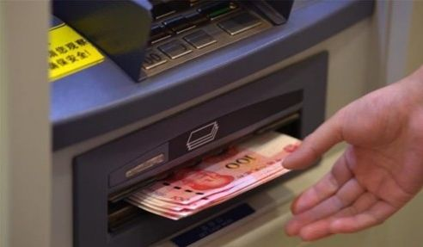
从一次ATM跨行取款，来讲讲支付清算的概念
假如你拿着一张工行卡去建行的 ATM 取了 500 元，这时候就发生了跨行业务。
这个过程非常简单:
建行系统告诉工行系统，有个工行用户要在我这儿取 500 元，能不能让他取?
工行说，他的工行账户够扣 500 元，你先帮我给了吧!
建行 ATM 就吐出 500 元给你。
于是，你拿到了 500 元现金，同时你的工行账户也减少了 500 元。对你而言，整个交易就已经结束了，但是建行先替工行给了你 500 元，这里形成了一个银行间的债务关系。
工行欠建行 500 元。这 500 元何时还，怎么还，虽说是银行之间的事，但是只有等这 500 元还清了，银行才会把这笔交易当做是真的完结了。
可见，一次跨行取款实际分为 支付 和 清算 两个步骤。

Slide 5
国内支付清算体系概述
我国支付清算体系：以中国人民银行现代化支付系统为核心，银行业金融机构行内支付系统为基础，票据交换系统、银行卡支付系统为重要组成部分的支付清算网络体系。
1.现代化支付系统（CNAPS）
CNAPS是央行开发建设的，为银行业金融机构和金融市场提供资金清算服务的公共平台，是央行发挥金融服务职能的核心支持系统。
2.银行业金融机构行内支付系统
各商业银行内部资金往来与清算的支付系统，在整个支付清算体系中居于基础地位。
3.票据交换系统
各央行分支行组织的，在指定区域内定时、定点集中交换结算票据的跨行票据支付清算系统。
4.银行卡支付系统
该系统是以中国银联银行卡跨行支付系统为主干，连接各发卡银行行内银行卡支付系统的银行卡支付网络架构。

Slide 6
国内支付清算系统的发展历程
2003
2004
大额支付系统
2005
小额支付系统
全国支票影像截留系统
2006
2007
2008
境内外币支付系统
2009
上海同城综合支付系统
2010
网上支付跨行清算系统
2011
2012
CNAPS二代支付系统
2013
2014
跨境人民币支付系统
2016
网联支付平台系统
至今

Slide 7
支付清算系统总体架构图

Slide 8
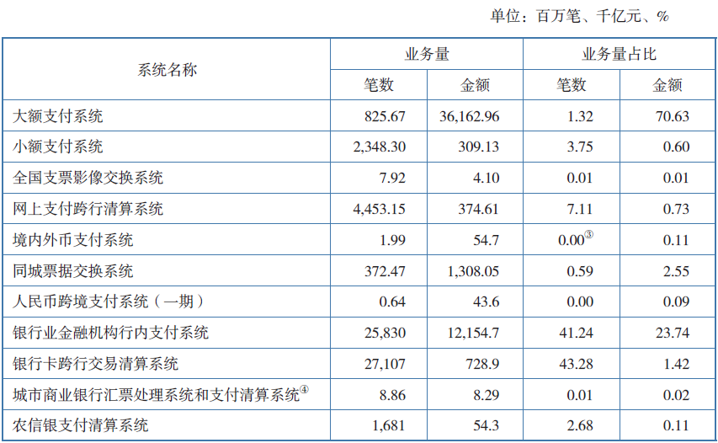
2016年支付系统人民币业务统计表
数据来源： 2017年人民银行发布的《中国支付系统发展报告2016》

Slide 9
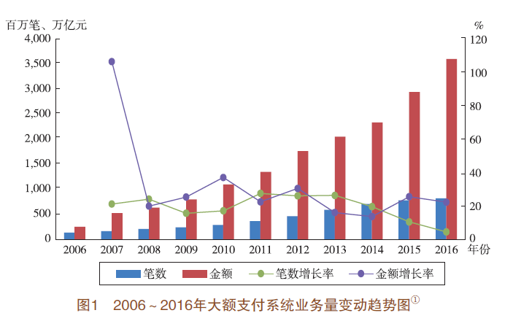
大额支付系统业务量变动趋势图

Slide 10
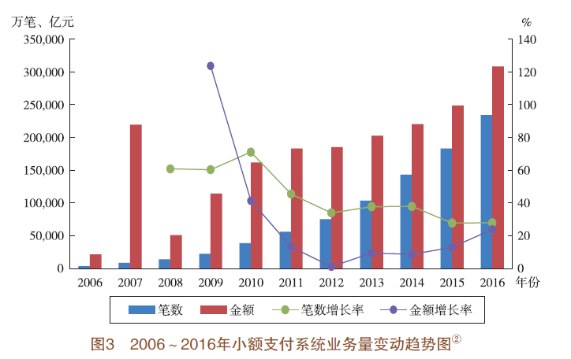
小额支付系统业务量变动趋势图

Slide 11
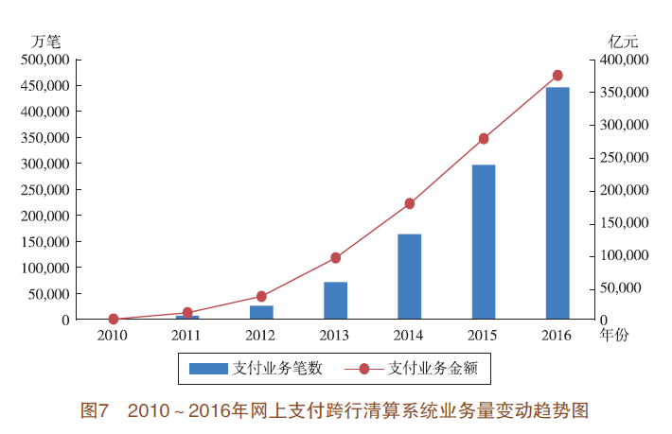
网上支付跨行清算系统业务量变动趋势图

Slide 12
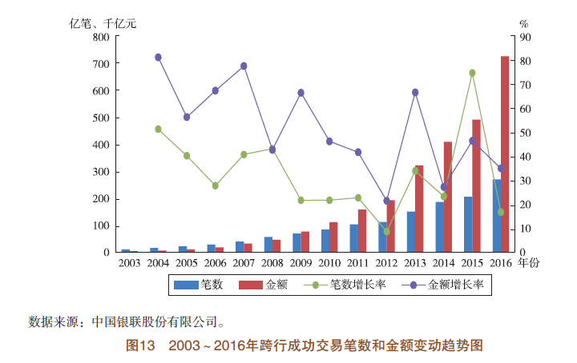
银行卡跨行交易清算系统业务量变动趋势图

Slide 13
2
现代化人民币支付系统(CNAPS)

Slide 14
CNAPS系统应用架构图
以清算账户管理系统（SAPS）为核心，大额支付系统（HVPS）、小额支付系统（BEPS）、支票影像交换系统、网上支付跨行清算系统（IBPS）为业务应用子系统，公共管理控制系统和支付管理信息系统为支持系统。

Slide 15
CNAPS系统拓扑结构图

Slide 16
CNAPS系统参与者类型
直接参与者：直接与支付系统城市处理中心连接并在央行开设清算户的商行及央行地市级以上中心支行（库）。
间接参与者：未在央行开设清算户而委托直接参与者办理资金清算的商行和非银行金融机构及央行县支行（库）。
CNAPS
特许参与者：经央行批准通过大额支付系统办理特定业务的机构。

Slide 17
CNAPS系统银行接入模式
模式1：直连模式
模式2：间连模式
直连/间连-取决于是否与行内业务系统对接
间连模式 –采用人行统一发布的BBMS软件

Slide 18
HVPS-大额实时支付系统
系统定义
大额实时支付系统是中国现代化支付系统的骨干系统之一。处理同城和异地的金额在规定起点以上的大额贷记支付业务和紧急的小额贷记支付业务。大额支付指令逐笔实时发送、全额清算资金。
业务范围
包括一般大额支付业务、即时转帐业务和城市商业银行银行汇票业务。
运行时序
营业准备->日间业务->业务截止->日终处理

Slide 19
HVPS-运行时序图
切换工作日，T+1业务开始
20:30
预定清算窗口关闭
23:30
8:30
17:00
开启清算窗口
存在排队队列或存在透支清算账户
T日业务开始
关闭清算窗口
业务截止
日间业务处理
清算窗口处理
日终业务处理
T+1业务处理

Slide 20
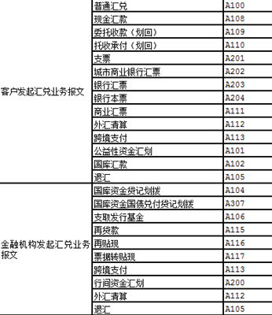
HVPS–系统业务类型

Slide 21
HVPS-资金清算
[例]在工行上海分行开户的甲公司汇出100万至北京农行乙公司。
借：工商银行存款—上海分行 100万
贷：大额支付往来—人民银行上海中心户 100万
借：大额支付往来—人民银行北京中心户 100万
贷：农业银行存款—北京分行 100万
NPC
上海CCPC
北京CCPC
工行上海
北京农行
借:甲公司存款
贷:存放中央银行款项
借:存放中央银行款项
贷:乙公司存款

Slide 22
HVPS-业务撤销处理流程
撤销
处理
发起行将申请撤销报文通过CCPC
发往NPC；
2. NPC检查是否满足撤销条件,符合撤
销条件的将支付指令撤销,否则,拒
绝撤销；
允许撤销条件:需撤销的支付指令
尚未清算资金
3. NPC生成撤销应答报文发往发起行。
NPC
撤销应答报文
撤销申请报文
CCPC
发起行

Slide 23
HVPS-业务退回处理流程
NPC
CCPC
CCPC
退回申 请应答登
记簿
退回申请应答登
记簿
申请行
退回行
注：1.无论支付业务能否退回，退回行均须向申请行发送业务退回应答报文
2.业务退回应答报文是信息报文，必须发送退汇支付报文才能退回资金

Slide 24
HVPS-业务查询/查复处理流程
NPC
CCPC
CCPC
查询查
复登记簿
查询查
复登记簿
查询行
查复行
有疑必查,有查必复！

Slide 25
HVPS-自由格式处理流程
NPC
CCPC
CCPC
发起行
接收行
不受PBOC匹配监控的消息传递！

Slide 26
BEPS-小额批量支付系统
系统定义
小额批量支付系统是是中国现代化支付系统的重要组成部分，主要处理跨行同城、异地纸质凭证截留的借记支付业务以及金额在规定起点以下的小额贷记支付业务。小额支付指令批量发送、分场次净额清算资金。
业务范围
包括一般小额普通（定期）贷记支付业务、普通（定期）借记业务、实时借贷记业务和集中代收付中心业务等。
运行时序
7*24小时运行

Slide 27
BEPS-运行时序图
小额系统的基本业务处理流程是“24小时连续运行，逐笔发起，组包发送，实时传输，双边轧差，定时清算”。
小额系统实行7×24小时连续运行，系统每一工作日运行时间为前一自然日16:00至本自然日16:00；
发起行逐笔发起小额业务，组包后经CCPC或NPC实时传输至接收行；
同城业务在CCPC、异地业务在NPC逐包按收款清算行和付款清算行双边轧差，并在规定时点提交SAPS清算。CCPC、NPC每日16：00小额系统日切后进行当日最后一场轧差清算，日切后的业务则纳入次日第一场轧差清算处理。
小额系统轧差净额的清算日为国家法定工作日，清算时间为8:30-17:00，如遇节假日，小额系统仍可继续轧差和转发业务，但所有轧差净额暂不进行资金清算，统一在节假日后的第一个法定工作日进行清算。

Slide 28
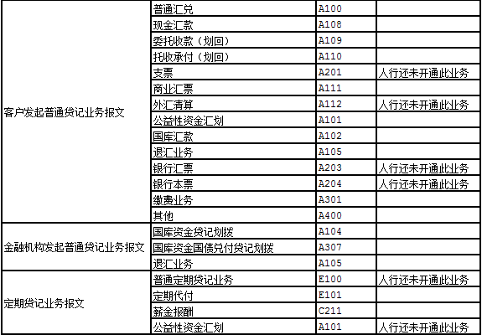
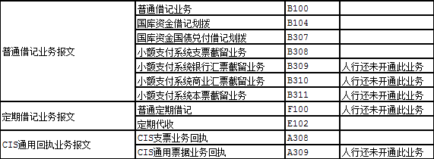
BEPS-系统业务类型

Slide 29
BEPS-净借记限额
净借记限额 = 授信额度+质押品价值+圈存资金。
授信额度是指中国人民银行及其分支行依据直接参与者的资信情况核定的，一次性授予直接参与者在一定时期内多次使用的信用额度。
质押品，是指直接参与者向中国人民银行提供的、用于小额轧差净额资金清算担保的央行票据和中国人民银行规定的其他优质债券。
圈存资金是指直接参与者在其清算账户中冻结的、用于小额轧差净额资金清算担保的资金 。

Slide 30
BEPS-资金清算
贷记业务的记账时间和依据
发送往账：接收汇款凭证（指令）即进行账务处理
借：＊＊存款－－＊＊户
贷：待清算支付款项
接收来账：收到小额系统已轧差的来账信息，即时转发接收行，接收行立即进行账务处理
借：待清算支付款项
贷：＊＊存款－－＊＊户
借记业务的记账时间和依据
发送回执：接收扣款指令即进行账务处理
借：＊＊存款－－＊＊户
贷：待清算支付款项
接收回执：收到已轧差的回执信息，即时转发接收行，接收行立即进行账务处理
借：待清算支付款项
贷：＊＊存款－－＊＊户
收到“已清算”通知时：
借：待清算支付款项
贷：存放中央银行款项
或
借：存放中央银行款项
贷：待清算支付款项

Slide 31
IBPS-网上支付跨行清算系统
网上支付跨行清算系统主要支持网上跨行零售业务的处理，客户可通过在线方式提交支付业务，并可实时获取业务处理结果。
连接各家商业银行的网银系统, 实现7*24小时跨行网银支付处理
业务支持
清算方式
逐笔发送、实时轧差、定时清算
业务特点
实时回应，每笔业务处理时间不超过20秒
接入机构
支持符合条件商业银行和非金融支付组织 为第三方支付提供公共清算平台

Slide 32
IBPS-系统业务种类
业务种类 |  | 业务权限 | 业务处理 涉及主体
支付类业务 | 网银贷记业务 | 商业银行 | 付款行、收款行
 | 网银借记业务
 | 第三方网银贷记业务 | 商业银行/非金融机构 | 第三方机构、付款行、收款行
 | 授权第三方网银贷记业务
 | 第三方预授权确认付款业务
信息类业务 | 账户信息查询业务 | 商业银行 | 付款行、收款行
 | 账户信息查询签约/解除业务
 | 第三方预授权/撤销业务 | 商业银行/非金融机构 | 查询机构、开户行
 | 授权第三方支付签约/变更/解除业务
 | 业务状态查询 |  | 商业银行/非金融机构

Slide 33



IBPS-网银贷记业务处理流程
I. 付款阶段
10、付款成功回执
1、发起付款申请
B、收款银行
a、付款人
A、付款银行
2、扣款,发起网银贷记申请
9、发送已轧差回执
5、发送贷记报文
6、收款人入帐,发送回执
9、发送已轧差回执
II. 清算阶段
3、圈存可用额度
4、圈存回执
7、发送轧差请求
清算账户管理系统
8、轧差回执
网银跨行支付系统

Slide 34
IBPS-网银借记业务处理流程
I. 合同签约阶段
1、发起收款请求
b、收款人
a、付款人
a、付款人
8、收款成功信息
2、发起网银借记申请
II. 付款阶段
A、收款银行
A、收款银行
B、付款银行
B、付款银行
7、发送已轧差通知，为收款人入账
3、发送网银借记业务
4、校验协议后，扣款
7、发送已轧差通知
III. 清算阶段
5、发送轧差请求
6、轧差回执
清算账户管理系统
清算账户管理系
网银跨行支付系统
网银跨行支付系统

Slide 35

IBPS-账户信息查询业务流程(在线认证方式)
a、查询人
b、被查询人
10、返回账户信息
1、发送账户信息查询请求
6、返回被查询人网关，
7、输入被查询人账户和密码等验证信息
9、返回账户信息
8、返回账户信息
A、查询机构
B、被查询人开户银行
2、发送账户信息查询请求
5、返回被查询人开户行网关
4、返回被查询人开户行网关
3、转发账户信息查询请求
清算账户管理系统
网银跨行支付系统

Slide 36
IBPS-账户信息查询业务流程(协议认证方式)
a、查询人
b、被查询人
1、发送账户信息查询请求
6、显示账户信息
A、查询机构
B、被查询人开户银行
2、根据授权协议发送账户信息查询请求
5、返回账户信息
4、验证协议，返回账户信息
3、转发账户信息查询请求
清算账户管理系统
网银跨行支付系统

Slide 37
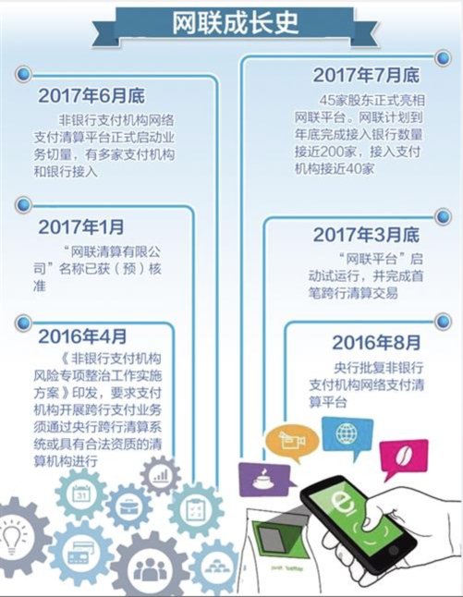
网联平台-成长史

Slide 38
网联平台-未建设网联平台前的交互模式
工 行
农 行
中 行
建 行
支付宝
财付通
其他三方
商户A
商户A
商户A

Slide 39
网联平台-建设网联平台后的交互模式
工 行
农 行
中 行
建 行
网 联
支付宝
财付通
其他三方
商户A
商户A
商户A

Slide 40
网联平台-业务功能
1
签约类
身份认证
签约
解约
支付类
2
支付类
协议支付
退款
付款
3
信息类
交易状态查询
异常终态查询
交易详情查询
通用应答

Slide 41
3
人民币跨境支付系统
(CIPS)

Slide 42
CIPS-概述
2012年4月，中国人民银行决定组织开发独立的人民币跨境支付系统(CIPS)，从而进一步整合现有人民币跨境支付结算渠道和资源，提高跨境清算效率，满足各主要时区的人民币业务发展需要，提高交易的安全性，创造公平的市场竞争环境。
CIPS的全称是 Cross-border Inter-bank Payment System，是为境内外机构之间人民币跨境支付业务提供资金结算服务的系统。
Notes:
2013年初拜访过人民银行支付结算处的胡波处长。《关于建立我国统一跨境支付系统的设想》
货币政策二司

Slide 43
CIPS-系统参与者
直接参与者
指在CIPS开设清算账户的金融机构
间接参与者
指未在CIPS开设清算账户，拥有CIPS行号，必须委托直接参与者办理人民币跨境支付业务的境内外银行机构。
Notes:
清算层面分直参和间参。结算指和CNAPS的关系。
一点接入，境内直接参与者的境内分支机构不允许以间接参与者的身份加入CIPS
一期只有有境内直接参与者
CIPS从系统规划上允许境外机构作为直接参与者，但清算资金需要找境内机构托管

Slide 44
CIPS-系统者关系图
直参A
间参C
间参D
直参B
间参D
CIPS
间参F
一家间接参与者可以对应多家直接参与者，
一家直接参与者可以对应多家间接参与者。
Notes:
境外直参需选择资金托管行，只能一家
直参日终会发MT950对账单给间参D

Slide 45
CIPS-运行时序图
8:30（大额支付进入日间后）
退回排队业务
账户清零处理
切换工作日期
汇总对账下发
9:00
20:00
停止受理各类
跨境支付业务
注资开始
业务截止
日
终
处
理
日间业务处理
营业准备
Notes:
（未达到注资最低限额的参与者）不能收发业务。日间才能发客户汇兑和金融机构汇兑业务
19:30发截止告警
日终处理期间，（结算排队业务自动退回）
日终处理完成将在大额日终对帐完成后，（运行时间将延长）
营业准备阶段切换业务日期，进行计费处理。一期不收费！HVPS进入日间后开启注资窗口

Slide 46
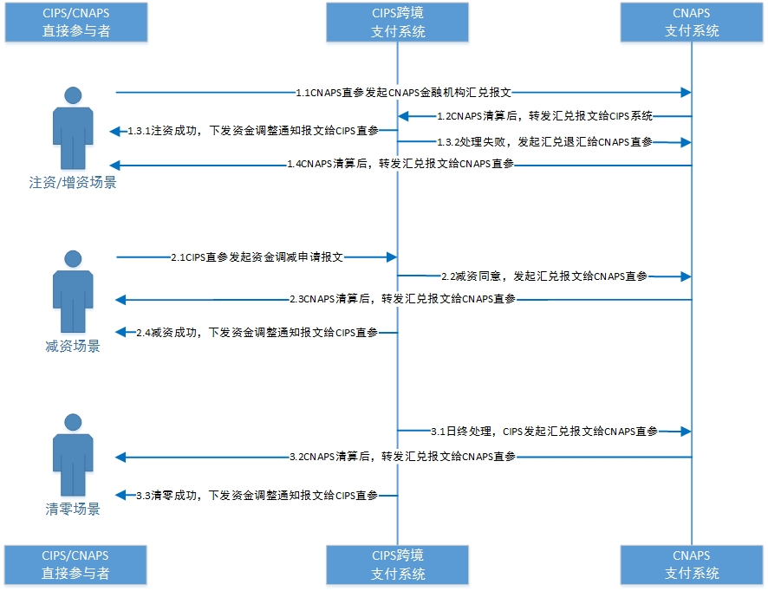
CIPS – 清算资金调整场景
Notes:
日间预付金管理，流动性控制，对排队进行监控
1.CIPS的直接参与者在CIPS系统内部开立预付金账户。
2.预先设定的起始资金要求（即注资最低限额）。算法估计会参考过去一段时间的交易量，类似CHIPS。
3.通过CNAPS进行注资。CIPS收款清算行，CNAPS间参行。4.日终清零。

Slide 47
CIPS介绍 – 典型业务（出口贸易）
Notes:
境外付给境内，找境内商业银行（第一批没有境外直参），所以通过103通知境内直参行
Cips一期并没有改变现有的流程，和cnaps二代的功能相似。客户汇兑上增加了原始币种、金额、汇率、起息日
金融机构汇款增加了cov信息（就是103的内容）

Slide 48
CIPS介绍 – 典型业务（进口贸易）
Notes:
境内付款给境外
看境外是否有成为境内直参行的间参行

Slide 49
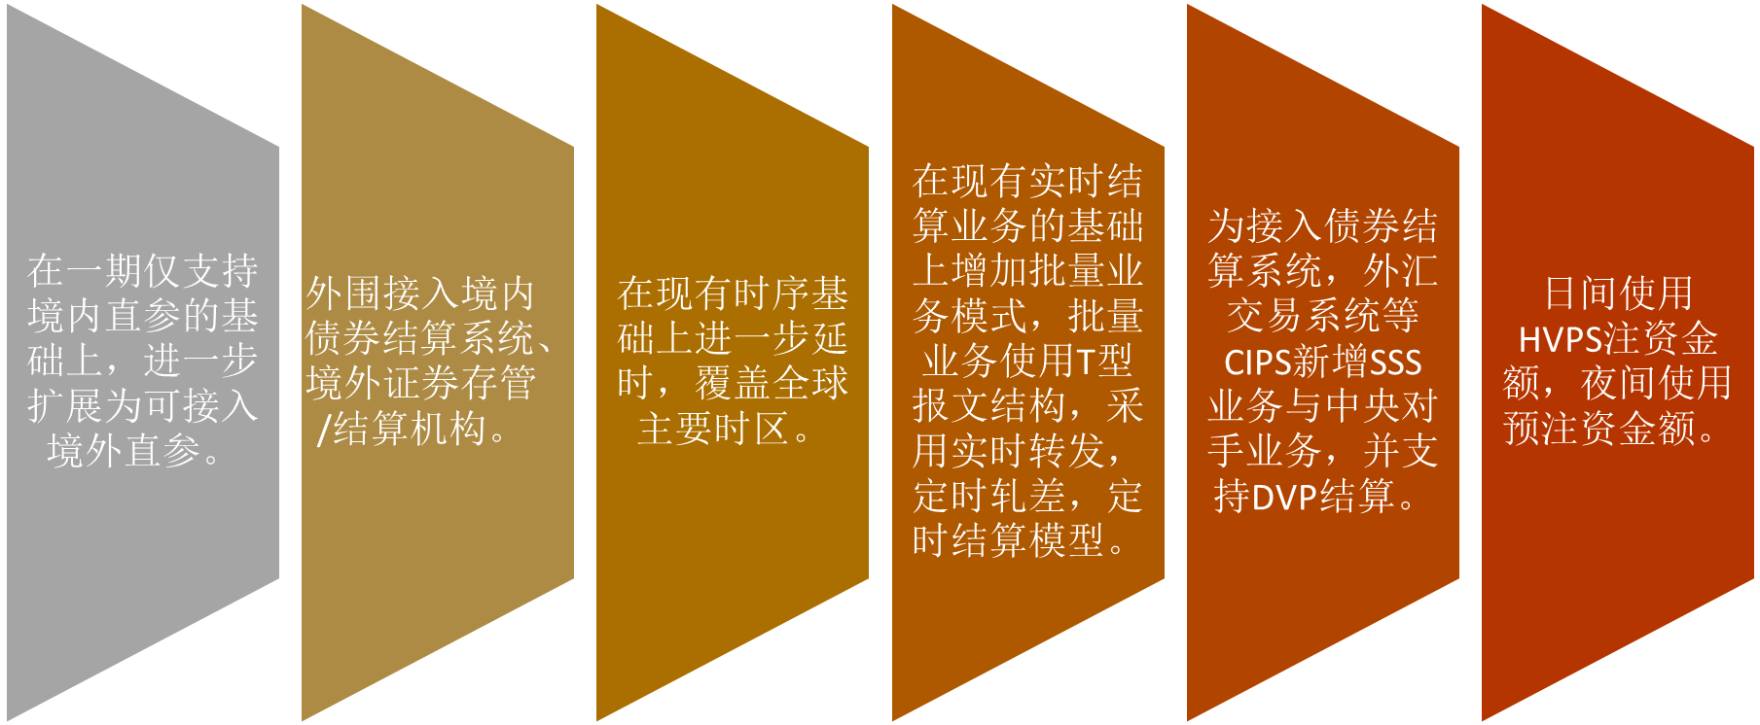
CIPS二期 – 计划实现目标

Slide 50
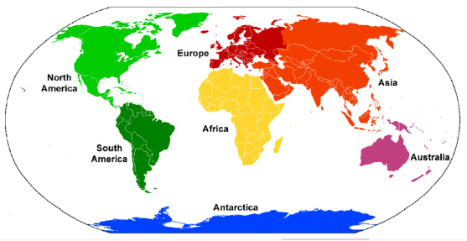
CIPS二期 - 延时服务的意义
覆盖全时区
CIPS（二期）运行时间可全时区覆盖包括大洋洲、亚洲、欧洲、非洲和美洲在内的主要国家及地区的工作时间，满足人民币全球清算和结算需求。
日间处理 9:00至20:00（GMT+8）
可覆盖大洋洲、亚洲、欧洲和非洲全部时区国家及地区
夜间处理 20:00至8:00[T+1]（GMT+8）
可覆盖欧洲、非洲和美洲全部时区国家及地区
Notes:
流动性支持方案见第五部分。

Slide 51
CIPS二期 - 支付系统运行时序
T工作日
T+1工作日
使用注资资金
使用预注资
使用注资资金
CIPS
8:30
9:00
19:00
20:00
20:30
23:30
8:00
8:30
9:00
(注资)
营业准备
(预注资)
（场终处理）
（预注资转注资）
(注资)
日间处理
夜间处理
日终处理
营业准备
日间处理
8:30
17:00
20:30
23:30
HVPS
日间处理
(清算窗口)
日终/
营业准备
日间处理
T工作日
T+1工作日
Notes:
CIPS(二期)上线需要延长HVPS的运行时间以尽量覆盖不同的时区。
HVPS保持现在日终时间（20:30）不变，并向前延时。其运行时序调整为T-1日（自然日）23:30至T日（自然日）20:30，可连续运行21小时。
保留17:00-20:30清算窗口运行机制，期间仅允许CIPS机构往来业务。
CIPS直接参与者日场通过HVPS进行实际资金注资，夜场使用预注资和实际资金注资两种方式获得流动性。夜场采取预注资是为了保证在HVPS不能营业期间（20:00-23:30）CIPS的业务不中断。CIPS直接参与者在20:00（CIPS日场业务截止时点）前获得相应资金额度，完成预注资操作，且应能随时进行预注资额度的调增、调减，保障CIPS运行所需的流动性。HVPS进入其下一工作日， CIPS各直接参与者预注资对应的资金将自动转入CIPS在HVPS的账户中。
另外，考虑到目前HVPS遇国内法定节假日将会直接切换到下一工作日的营业准备，HVPS不能够在CIPS夜间时段开放。故在节假日前一工作日HVPS无法为CIPS提供流动性支持，因此，逢国庆、春节等国内法定节假日的前一工作日时，CIPS只提供日间业务处理阶段，不提供夜间业务处理服务。

Slide 52
4
境内外币支付系统
(CFXPS）

Slide 53




境内外币支付系统介绍
境内外币支付系统是一个提供境内跨行外币支付业务及资金结算的系统。
境内外币支付系统于2008年4月28日正式投产运行，央行批准了具有代理结算银行资格的四家商业银行，它们分别代理结算8个币种：
代理结算银行 | 代理结算币种
 | 美元
 | 欧元、日元
 | 港币
 | 英镑、加拿大元、澳大利亚元和瑞士法郎

Slide 54
CFXPS - 系统拓扑结构
同城外币
清算系统
证券存
管系统
外汇市场清算
所业务系统
参与者（银行）
业务相关系统
特许参与者
业务相关系统
境内外币清算处理中心
代理结算银行

Slide 55
CFXPS - 系统特点
一是支持多币种结算：境内外币支付系统以美元、港币、欧元等八个币种作为结算币种；
二是采用“Y”型信息流结构：境内外币支付系统由中国人民银行清算总中心负责对参与者和特定参与者的支付指令进行接收、清算和转发，由代理结算银行负责对支付指令进行结算；
三是采用“一点接入，一个账户”架构：银行以法人或境内管理行为单位“一点”接入境内外币支付系统，相应币种只需在代理结算银行开立一个结算账户，参与者对其行内业务系统发起行或接收行实行资金统一管理；
四是遵循国际标准和惯例：境内外币支付系统不仅在支付流程，风险管理等方面采用国际惯例，报文格式采用SWIFT标准。

Slide 56
CFXPS - 系统功能
支付类业务
由境内外币清算处理中心清算和代理结算银行结算的资金收付业务。
包括境内跨行贷记业务、轧差净额业务、付款交割业务。
信息类业务
利用境内外币清算处理中心作为信息通道，无需外币清算处理中心清算和代理结算银行结算的信息发送与接收业务。
包括查询查复业务、撤销申请业务、退汇申请业务、退汇应答业务、圈存资金调整业务、授信额度调整业务、转汇信息业务、通用信息业务。
其他业务
包括数字证书行号绑定等。

Slide 57
CFXPS - 系统运行时序
1）营业准备（8:30-9:00）
代理结算银行向外币清算处理中心上传各参与者的当日日初可用额度。
2）日间运行（9:00-17:00）
办理相关外币支付业务。
3）业务截止-17:00
不能再发起该类外币支付业务。
4）清算窗口（17:00-17:30）
信息类业务和贷记可用额度不足的参与者的支付类业务。
5）日终处理 -17:30
境内外币清算处理中心对清算结果进行试算平衡；将试算平衡后的清算结果提交相关币种的代理结算银行；
分币种账务核对 ；可用额度归零。

Slide 58
CFXPS – 境内外币业务项目
我国境内下列项目可以外币进行计价和结算：
一是贸易从属费、运费和保险费结算；
二是代理进出口项下的外汇结算；
三是外商投资企业在境内投资、增资和资本转让；
四是利用国际贷款的国际招标项下，中标方和发标方均为境内机构时的工程款项结算；
五是同一企业在不同银行账户之间或企业总分公司之间的资金划转；
六是企业的营运账户与其外汇贷款借还、外汇融资租赁租金支付、结售汇不在同一银行的资金调拨；
七是银行之间的头寸拆借、资金调拨；
八是外汇交易市场的外汇交易、B股市场的股票交易和外币债券市场的交易。

Slide 59
5
银行支付系统的接入建设

Slide 60
银行机构可能需要对接的支付系统
人民币支付系统(CNAPS)
境内外币支付系统(CFXPS)
ECDS、TIPS、CIPS、…
全国范围
全国范围
上海同城支付系统
苏州同城支付系统
深圳同城、广州同城、…
同城区域
同城区域
银银合作
工商银行直联系统
建设银行直联系统
农业银行直联系统、…
银银合作
其他支付
其他支付
第三方支付系统（支付宝…)
微信支付平台、…

Slide 61
支付系统接入平台网络架构图

Slide 62
支付系统接入平台逻辑图
支付接入平台
大额系统
小额系统
网银互联
同城系统
境内外币
平台柜面
系统管理
公共管理
……
业务层
服务总线
安全控制
协议转换
流程控制
服务组合
服务调度
平台层
通讯中间件（MQ/SOCKET/WEB SERVICE/……）
人行端
银行端
接入端
人行系统
核心
系统
柜面
系统
网银
系统
……

Slide 63
系统监控
磁盘空间
内存使用率
二代支付系统介绍
CPU使用率
系统进程
系统通讯

Slide 64


业务监控
长时间未收到报文或往账未发送的情况
收到通知报文
来账报文签名失败
2
业务监控
被拒绝类报文
预警报文
长时间未应答或未回复的情况

Slide 65


头寸监控
头寸监控预警机制
实时头寸监控
多个头寸监控
集成消息通知
检测、通知
CIPS跨境
支付
获取数据
交互
业务部门
上海同城
支付
业务处理
头寸监控
…其它支付
资金部门
配置
监控项配置
预警配置
头寸检查配置

Slide 66
日终自动对账
自动对账处理机制
1、对帐处理
2、对帐不平时
3、对帐平后
对帐
4、明细勾对不平时
5、勾对平时整个对帐结束
支付平台
汇总
明细
差错
明细
PBOC
核心
……
明细
差错
……

Slide 67
谢谢，欢迎大家提问！

